Slide 1
嵌入式实时操作系统
μC/OS-II
山东科技大学 电信学院

Slide 2
第4章 任务的
同步与通信
山东科技大学 电信学院

Slide 3
第4章 任务的同步与通信
一个应用系统通常是由多个任务组成，任务之间互相协作共同完成目标功能。例如任务对共享资源竞争，先采集数据才能处理数据等情况。（任务的同步控制，共享资源的竞争，任务间的通信等问题的解决方案---OS）
任务间的同步----任务间的制约、合作运行机制。
系统各任务之间通过 “任务通信” 的方式，实现任务的信息传递和同步控制， “任务通信” 的载体就是 ---- 事件。
常用的事件：信号量（计数型---SEM/互斥型---MUTEX）、消息邮箱(MBOX)、消息队列(Q)、事件标志组等。
事件用 “事件控制块”（ECB） 来描述。
山东科技大学 电信学院

Slide 4
第4章 目录
1、 任务间的同步和事件控制块
2、 信号量及其操作
3、互斥型信号量和任务优先级反转
4、消息邮箱及其操作
5、消息队列及其操作
山东科技大学 电信学院

Slide 5
第4章 目录
1、 任务间的同步和事件控制块
2、 信号量及其操作
3、互斥型信号量和任务优先级反转
4、消息邮箱及其操作
5、消息队列及其操作
山东科技大学 电信学院

Slide 6
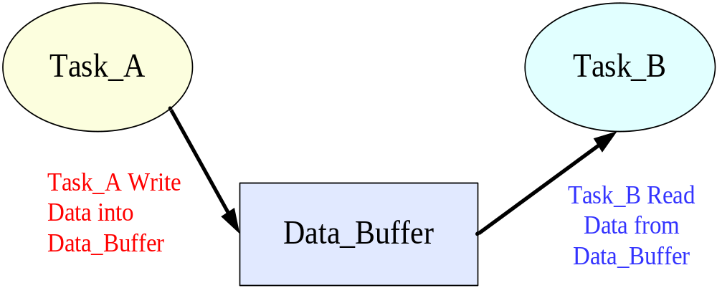
4.1 任务间的同步和事件控制块
任务间的同步 --- 各任务运行的先后、触发等关系
备注：数据采集任务A 和数据处理任务B 之间存在同步关系。
山东科技大学 电信学院

Slide 7
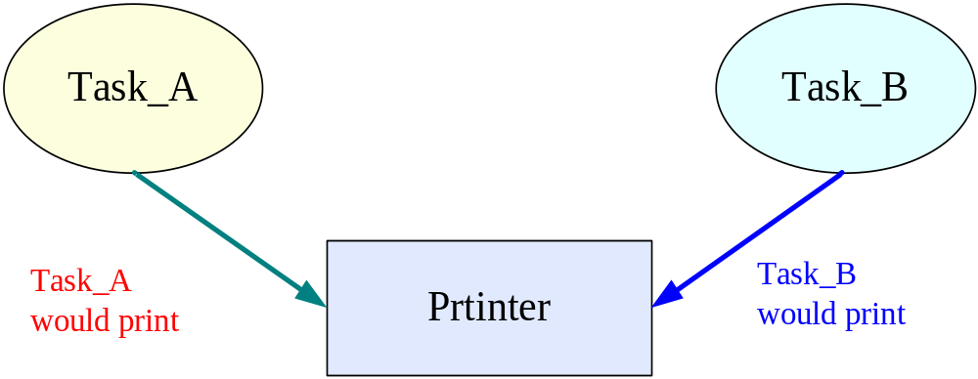
4.1 任务间的同步和事件控制块
任务间的互斥 --- 共享资源的申请使用
备注：数据采集任务A 和数据处理任务B 之间存在互斥关系。
山东科技大学 电信学院

Slide 8
4.1 任务间的同步和事件控制块
任务之间的这种相互制约、相互合作的运行机制称为 “任务间的同步”
系统中任务之间相互传递事件，来实现任务的同步、协作。
备注：用户自定义全局变量的方法，也可以编程实现程序间的信息传递。但如果想将信息传递的各项功能作完备，工作量是比较大的。况且，这类需求在应用系统设计中是很常用的。
uC/OS-II 中将此类工作以系统功能方式提供与用户 ---- 事件操作。
山东科技大学 电信学院

Slide 9
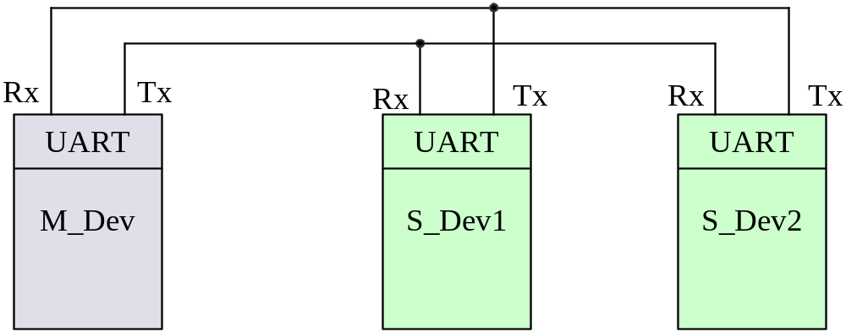
举例：任务间的共享资源竞争问题及处理方式。
某一分布式系统，需要主设备（M_Dev）使用同一个UART 资源分别与从设备1（S_Dev1）和从设备2（S_Dev2）以不同的 “串行通信模式” 进行通信。
山东科技大学 电信学院

Slide 10
void main(void) //系统主函数
{ OSInit();
......;
OSTaskCreate(Task_A,(void *)pdata,......);
OSTaskCreate(Task_B,(void *)pdata,......);
......;
OSStart();
}
说明：如此设计未对共享资源作任何约束，实际运行中可能发生Task_A与Task_B 冲突竞争。
void Task_A(void * pdata)
{ ......; //Task_A环境初始化
for (;;)
{
......; // Task_A 业务
OSTaskCreate(UART_S1_Task,(void *)US1,......);
......; // Task_A 业务
OSTimeDly( xxx );
}
}
void Task_B(void * pdata)
{ ......; //Task_B环境初始化
for (;;)
{
......; // Task_B 业务
OSTaskCreate(UART_S2_Task,(void *)US2,......);
......; // Task_B 业务
OSTimeDly( yyy );
}
}
山东科技大学 电信学院

Slide 11
BOOLEAN uart_key;
void main(void) //系统主函数
{ OSInit();
......;
uart_key = TRUE;
OSTaskCreate(Task_A,(void *)pdata,......);
OSTaskCreate(Task_B,(void *)pdata,......);
......;
OSStart();
}
（互斥型任务处理）
说明：通过用户定义全局变量uart_key 对任务使用共享资源作约束，可以避免Task_A与Task_B 冲突竞争，但其管理性能支持较弱。
void Task_A(void * pdata)
{ ......; //Task_A环境初始化
for (;;)
{
......; // Task_A 业务
if (uart_key) { uart_key = FALSE;
OSTaskCreate(UART_S1_Task,(void *)US1,......);
uart_key = TRUE; }
......; // Task_A 业务
OSTimeDly( xxx );
}
}
void Task_B(void * pdata)
{ ......; //Task_B环境初始化
for (;;)
{
......; // Task_B 业务
if (uart_key) { uart_key = FALSE;
OSTaskCreate(UART_S2_Task,(void *)US2,......);
uart_key = TRUE; }
......; // Task_B 业务
OSTimeDly( yyy );
}
}

Slide 12
void * msg_ptr;
INT16U AD_Value;
void main(void) //系统主函数
{ OSInit();
......;
OSTaskCreate(Task_A,(void *)pdata,......);
OSTaskCreate(Task_B,(void *)pdata,......);
......;
OSStart();
}
（带数据传递的协作型任务处理）
说明：Task_A数据采集任务，Task_B数据处理任务；通过用户定义全局指针变量msg_ptr 对(采集、处理数据)任务作约束，可以协调Task_A与Task_B，但其管理性能支持较弱。
void Task_A(void * pdata)
{ ......; //Task_A环境初始化
for (;;)
{
......; // Task_A 业务
if (msg_ptr==NULL) {
Signal_Capture(AD_Value); //采集数据
msg_ptr = &AD_Value; }
......; // Task_A 业务
OSTimeDly( xxx );
}
}
void Task_B(void * pdata)
{ ......; //Task_B环境初始化
INT16U AD_B;
for (;;)
{
......; // Task_B 业务
if (msg_ptr != NULL) {
AD_B = * msg_ptr; // 数据处理
msg_ptr = NULL; }
......; // Task_B 业务
OSTimeDly( yyy );
}
}

Slide 13
4.1 任务间的同步和事件控制块
事件
汉语中所谓的 “事件” ，是指一个事情的发生。在 uC/OS-II 中将信号量、消息邮箱和消息队列的一个存在称为一个事件，事件操作：创建、发送 、请求和删除等。
（uC/OS的原作者将 “事件---EVENT” 理解为静态的数据结构。）
发送事件 ---- 向信号量、消息邮箱和消息队列的一次信息发送（写---Post）操作。
请求事件 ---- 对信号量、消息邮箱和消息队列的一次查询（读---Pend）操作。
uC/OS-II 中以系统函数的方式向任务提供事件操作。
山东科技大学 电信学院

Slide 14
4.1 任务间的同步和事件控制块
事件（1） ---- 信号量（Sem / Mutex）
两类信号量：互斥信号量---Mutex、计数型信号量---Sem；
互斥信号量是一个二值信号量，主要用于 “独占式共享资源” 的管理（例如：打印机）。
计数型信号量用以 “多个同类型资源” 的管理，通常用一个计数器实现（例如：存储块）。
山东科技大学 电信学院

Slide 15
BOOLEAN uart_key; //互斥标志
void main(void) //系统主函数
{ OSInit();
......;
uart_key = TRUE;
OSTaskCreate(Task_A,(void *)pdata,......);
OSTaskCreate(Task_B,(void *)pdata,......);
......;
OSStart();
}
（互斥型任务处理）
说明：通过用户定义全局变量uart_key 对任务使用共享资源作约束，可以避免Task_A与Task_B 冲突竞争，但其管理性能支持较弱。
void Task_A(void * pdata)
{ ......; //Task_A环境初始化
for (;;)
{
......; // Task_A 业务
if (uart_key) { uart_key = FALSE;
OSTaskCreate(UART_S1_Task,(void *)US1,......);
uart_key = TRUE; }
......; // Task_A 业务
OSTimeDly( xxx );
}
}
void Task_B(void * pdata)
{ ......; //Task_B环境初始化
for (;;)
{
......; // Task_B 业务
if (uart_key) { uart_key = FALSE;
OSTaskCreate(UART_S2_Task,(void *)US2,......);
uart_key = TRUE; }
......; // Task_B 业务
OSTimeDly( yyy );
}
}

Slide 16
4.1 任务间的同步和事件控制块
事件（2） ---- 消息邮箱（Mbox）
用于解决任务间的数据传送问题。
例如：Task_A 采集一个数据，Task_B 要使用 Task_A 采集的数据。
在多任务OS中采用消息传送的方式实现任务间的 “单批次数据” 通信，这个数据称为 “消息” 。
原理：在内存中创建数据传送缓冲区（消息缓冲区），通过传送该缓冲区的地址指针传递数据。
这个缓冲区指针的数据结构称为 “消息邮箱” 。
山东科技大学 电信学院

Slide 17
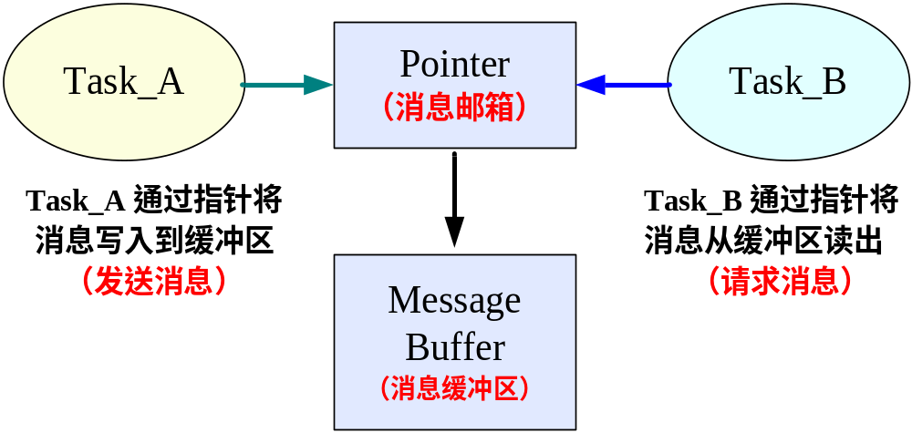
4.1 任务间的同步和事件控制块
事件（2） ---- 消息邮箱（Mbox）
山东科技大学 电信学院

Slide 18
4.1 任务间的同步和事件控制块
事件（2） ---- 消息邮箱（Mbox）
试验：
1、（传统的全局变量方式 ---- 数据传送）
Task_A 每次按键“计数” +1,并传送 “计数” 数据，Task_B 在LED 或 LCD 显示收到的该数据。
2、用消息邮箱方式----数据传送；
Task_A 每次按键“计数” +1,并传送 “计数” 数据， Task_B 在LED 或 LCD 显示收到的该数据。
比较两种程序设计风格，分析代码执行效率；
《E_RTOS uC/OS-II》 任哲 Page 107 Exp 4-3
山东科技大学 电信学院

Slide 19
4.1 任务间的同步和事件控制块
事件（3） ---- 消息队列（Q）
用于解决任务间的 “多个数据” 传送问题。
在多任务OS中，采用 “指针数组” 的方式进行多数据的传送。
这个指向 “指针数组” 的指针 + “指针数组” + 消息缓冲区 所构成的数据结构称为 “消息队列” 。
山东科技大学 电信学院

Slide 20
4.1 任务间的同步和事件控制块
等待任务列表
当一个 “事件” 被占用时，其它请求该事件的任务暂时得不到事件的服务，处于等待状态。
OS使用《等待任务表》管理“事件” ；即使用《等待任务表》对那些等待该事件的各个任务进行管理（记录等待该事件的任务并排序，任务等待事件有限时等） 。
每个事件都有一个“等待任务表” ，用于完成事件对任务的驱动、限时等管理，其原理类似于任务就续表。
任务等待事件限时则记录在TCB的OSTCBDly成员中，每个Tick都会对其进行维护，当限时到时uC/OS-II强行将其转入就续状态。
山东科技大学 电信学院

Slide 21
4.1 任务间的同步和事件控制块
事件控制块（ECB）
uC/OS-II 使用ECB的数据结构统一描述三类事件（信号量、消息邮箱、消息队列）。
uC/OS-II 中的ECB数据结构如下：
typedef struct {
INT8U OSEventType; //事件类型
INT16U OSEventCnt; //计数信号量的计数器
void * OSEventPtr; //消息（消息队列）指针
INT8U OSEventGrp; //等待事件的任务组
INT8U OSEventTbl[OS_EVENT_TBL_SIZE]； //任务等待表
} OS_EVENT；
山东科技大学 电信学院

Slide 22
4.1 任务间的同步和事件控制块
事件控制块（ECB）的结构
pevent
OSEventType
OSEventType的值 | 说明
OS_EVENT_TYPE_SEM | 信号量事件
_MUTEX | 互斥型信号量
_MBOX | 消息邮箱事件
_Q | 消息队列事件
_UNUSED | 未用(空)ECB
OSEventCnt
OSEventPtr
OSEventGrp
1
/
0
任务等待表
OSEventTbl[ ]
OSEventType取值含义
山东科技大学 电信学院

Slide 23
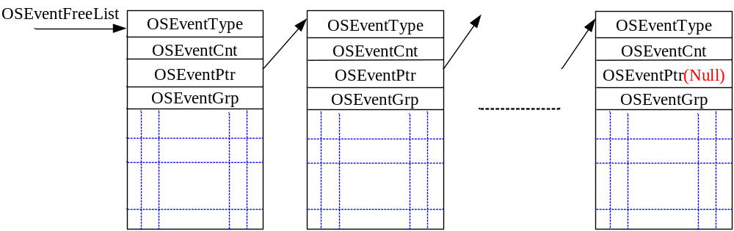
4.1 任务间的同步和事件控制块
空事件控制块（ECB）链表
uC/OS-II 初始化（OSInit( )）时，按OS_CFG.H中OS_MAX_EVENTS 定义的系统事件总数创建该链表。
使用中应用系统每创建一个事件，都会从此链表中申请一个空ECB，并填写相关成员初值；删除一个事件时，会将相应事件的ECB归还该链表。
山东科技大学 电信学院

Slide 24
4.1 任务间的同步和事件控制块
事件控制块（ECB）操作函数
uC/OS-II 有三类事件（信号量---Sem/互斥信号量---Mutex、消息邮箱---Mbox、消息队列---Q）。
uC/OS-II 中对每种事件提供5个基本操作函数，供用户管理事件。
OSxxxCreate( ) ----创建事件；
OSxxxPost( ) ----发送事件；
OSxxxPend( ) ----请求事件；
OSxxxDel( ) ----删除事件；
OSxxxQuery( ) ----查看事件；
备注：其中 xxx 为事件名（Sem、Mutex、Mbox、Q）
这些系统函数定义在相应的 “事件” 文件中。
山东科技大学 电信学院

Slide 25
第4章 目录
1、 任务间的同步和事件控制块
2、 信号量及其操作
3、互斥型信号量和任务优先级反转
4、消息邮箱及其操作
5、消息队列及其操作
山东科技大学 电信学院

Slide 26
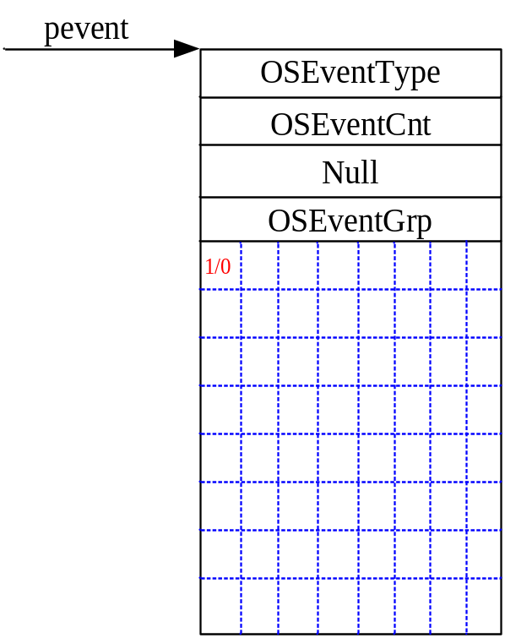
4.2 信号量及其操作
信号量（Sem）
1、信号量事件的数据成员 OSEventType = OS_EVENT_TYPE_SEM，OSEventPtr = Null
2、有任务申请某信号量时，
if ( The ECB->OSEventCnt > 0 ) then
{ OSEventCnt-- ; The Task Goon; }
else { Set the Task at WAIT_STATE; }
3、有任务发送某信号量时，
if ( no Task Waitting the SEM) then
{ The ECB->OSEventCnt++; }
else { Set the H_Prio_TASk at READY;
OS_Sched( ); }
山东科技大学 电信学院

Slide 27

4.2 信号量及其操作
信号量的操作 ---- 创建信号量
信号量操作系统函数定义在 OS_SEM.C 文件。
在使用信号量之前，必须创建信号量。
创建信号量系统函数的原型：
OS_EVENT * OSSemCreate(
INT16U cnt //信号量计数初值
)
功能：从OSEventFreeList中申请一个ECB，并进行初始化（用cnt初始化ECB(Sem)->OSEventCnt）；返回一个已初始化的 ECB 的指针。
山东科技大学 电信学院

Slide 28
信号量的应用举例1 ----- 主函数部分
……
OS_EVENT * UART_Flag; //声明事件指针变量
INT8U err; //声明全局状态变量
……
void main (void)
{
OSInit();
UART_Flag = OSSemCreate(1); //创建信号量
OSTaskCreate(Task_A,……); //创建任务A
OSTaskCreate(Task_B,……); //创建任务B
OSStart( );
}
山东科技大学 电信学院

Slide 29
4.2 信号量及其操作
信号量的操作 ---- 发送信号量
发送信号量也称为释放信号量。
释放信号量系统函数的原型：
INT8U OSSemPost(
OS_EVENT * pevent //信号量指针指示释放目标
)
操作：检查是否还有等待该信号量的任务，若有则OS_Sched( )调度优先级最高的任务运行，否则OSEventCnt++；
函数返回值解释：
① OS_NO_ERR 释放成功；
② OS_ERR_EVENT_TYPE 释放的不是信号量事件；
③ OS_SEM_OVF 信号量（个数 < 65535）溢出；
山东科技大学 电信学院

Slide 30
信号量的应用举例1 ----- 任务部分
void Task_A(void *pdata)
{ ……;
for (;;) //任务体A
{ OSSemPend(UART_Flag,0,&err); //请求信号量UART_Flag
Function(UART); //使用信号量UART_Flag
OSSemPost(UART_Flag); //发送信号量UART_Flag
OSTimeDly(nnnn); // Task_A 延时 nnnn 个时钟节拍
}
}
void Task_B(void *pdata)
{ ……;
for (;;) //任务体B
{ OSSemPend(UART_Flag,0,&err); //请求信号量UART_Flag
Function(UART); //使用信号量UART_Flag
OSSemPost(UART_Flag); //发送信号量UART_Flag
OSTimeDly(mmm); // Task_B 延时 mmm 个时钟节拍
}
}
山东科技大学 电信学院

Slide 31
4.2 信号量及其操作
信号量的操作 ---- 请求信号量
请求信号量系统函数的原型：
void OSSemPend(
OS_EVENT * pevent, //信号量指针指示申请目标
INT16U timeout, //等待限时，OS Tick 数
INT8U *err ); //函数执行情况
备注：①参数 timeout 用于约定本任务等待申请信号量的时限，单位是Tick；当等待超时时，本任务被uC/OS-II直接转入就续状态。当该参数为 0 时，含义为无限时等待。②通过查阅 *err 参数可知函数的执行情况。
操作：如果信号量有效（ ECB(Sem)->OSEventCnt > 0），则OSEventCnt--，本任务goon；否则，将申请的事件的ECB->OSEventGrp及OSEventTbl[ ]相应位置1，本Task转入Wait状态并执行OS_Sched( )。
山东科技大学 电信学院

Slide 32
4.2 信号量及其操作
信号量的操作 ---- 请求信号量
请求信号量系统函数的原型：
void OSSemPend(
OS_EVENT * pevent, //信号量指针指示申请目标
INT16U timeout, //等待限时
INT8U *err ); //函数执行情况
函数返回值解释：
① OS_NO_ERR 信号量申请成功；
② OS_ERR_EVENT_TYPE 申请的不是信号量事件；
③ OS_ERR_EVENT_NULL 申请的信号量不存在；
④ OS_ERR_PEND_ISR 不能在 ISR 中申请信号量；
⑤ OS_TIMEOUT 申请信号量超时退出；
山东科技大学 电信学院

Slide 33
信号量的应用举例1 ----- 任务部分
void Task_A(void *pdata)
{ ……;
for (;;) //任务体A
{ OSSemPend(UART_Flag,0,&err); //请求信号量UART_Flag
Function(UART); //使用信号量UART_Flag
OSSemPost(UART_Flag); //发送信号量UART_Flag
OSTimeDly(nnnn); // Task_A 延时 nnnn 个时钟节拍
}
}
void Task_B(void *pdata)
{ ……;
for (;;) //任务体B
{ OSSemPend(UART_Flag,0,&err); //请求信号量UART_Flag
Function(UART); //使用信号量UART_Flag
OSSemPost(UART_Flag); //发送信号量UART_Flag
OSTimeDly(mmm); // Task_B 延时 mmm 个时钟节拍
}
}
山东科技大学 电信学院

Slide 34
4.2 信号量及其操作
信号量的操作 ---- 无等待请求信号量
无等待请求信号量系统函数的原型：
INT16U OSSemAccept(
OS_EVENT * pevent, //信号量指针指示申请目标
);
该函数无等待地申请指定的信号量。
函数返回值解释：
① >0 信号量申请成功；
② 0 信号量申请不成功；
山东科技大学 电信学院

Slide 35
4.2 信号量及其操作
信号量的操作 ---- 删除信号量
删除信号量系统函数的原型：
OS_EVENT * OSSemDel(
OS_EVENT * pevent, //信号量指针指示删除目标
INT8U opt, //删除条件、方式
INT8U *err ); //函数执行情况
备注： （信号量不能在ISR中删除）
1、删除系统不再使用的信号量，归还事件资源；
2、参数opt 用于约定删除信号量的条件，其可有两个取值：
OS_DEL_NO_PEND ---- 若事件无等待任务时，删除该事件且*err = OS_NO_ERR；否则直接返回，且 *err = OS_ERR_TASK_WAITING；
OS_DEL_ALLWAYS ---- 直接删除，且 *err = OS_NO_ERR ；
错误的 opt 参数时，*err = OS_ERR_INVALID_OPT；
山东科技大学 电信学院

Slide 36
4.2 信号量及其操作
信号量的操作 ---- 查询信号量的状态
查询信号量系统函数的原型：
INT8U OSSemQuery(
OS_EVENT * pevent, //信号量指针指示申请目标
OS_SEM_DATA *pdata ); //信号量查询结果数据结构指针
Typedef struct {
INT16U OSCnt;
INT8U OSEventTbl[OS_EVENT_TBL_SIZE];
INT8U OSEventGrp;
} OS_SEM_DATA;
备注：（该数据类型在 uCOS_II.H文件中定义）
① OS_NO_ERR 信号量查询成功；
② 在使用该函数前要先定义一个OS_SEM_DATA类型的变量；
山东科技大学 电信学院

Slide 37
4.2 信号量及其操作
信号量的应用举例1
某系统中有 Task_A、Task_B 两个任务都要使用公共资源（例如UART），他们可以分别使用，但不能同时使用。
可用信号量的方法解决此问题。
山东科技大学 电信学院

Slide 38
信号量的应用举例1 ----- 主函数部分
……
OS_EVENT * UART_Flag; //声明事件指针变量
INT8U err; //声明全局状态变量
……
void main (void)
{
OSInit();
UART_Flag = OSSemCreate(1); //创建信号量
OSTaskCreate(Task_A,……); //创建任务A
OSTaskCreate(Task_B,……); //创建任务B
OSStart();
}
山东科技大学 电信学院

Slide 39
信号量的应用举例1 ----- 任务部分
void Task_A(void *pdata)
{ ……;
for (;;) //任务体A
{ OSSemPend(UART_Flag,0,&err); //请求信号量UART_Flag
Function(UART); //使用信号量UART_Flag
OSSemPost(UART_Flag); //发送信号量UART_Flag
OSTimeDly(nnnn); // Task_A 延时 nnnn 个时钟节拍
}
}
void Task_B(void *pdata)
{ ……;
for (;;) //任务体B
{ OSSemPend(UART_Flag,0,&err); //请求信号量UART_Flag
Function(UART); //使用信号量UART_Flag
OSSemPost(UART_Flag); //发送信号量UART_Flag
OSTimeDly(mmm); // Task_B 延时 mmm 个时钟节拍
}
}
山东科技大学 电信学院

Slide 40
4.2 信号量及其操作
信号量的应用举例2
某系统中有 Task_A、Task_B 两个任务，若想执行Task_B，必须首先经过Task_A。
可用信号量的方法，将Task_B作为Task_A的后续功能，解决此问题。
山东科技大学 电信学院

Slide 41
信号量的应用举例2 ----- 主函数部分
……
OS_EVENT * Task_Flag; //声明信号量
……
void main (void)
{
OSInit();
Task_Flag = OSSemCreate(0); //创建信号量
OSTaskCreate(Task_A,……); //创建任务A
OSTaskCreate(Task_B,……); //创建任务B
OSStart();
}
山东科技大学 电信学院

Slide 42
信号量的应用举例2 ----- 任务部分
void Task_A(void *pdata)
{ ……;
for (;;) //任务体A
{ OSSemPost(Task_Flag); // 发送信号量Task_Flag
…… ； // Task_A 业务功能代码
OSTimeDly(nnnn); // Task_A 延时 nnnn 个时钟节拍
}
}
void Task_B(void *pdata)
{ ……;
for (;;) //任务体B
{ OSSemPend(Task_Flag,0,&err); //请求信号量Task_Flag
…… ； // Task_B 业务功能代码
/* OSTimeDly(mmm); // Task_B 延时 mmm 个时钟节拍*/
}
}
备注：Task_B 一直等待 Task_A 而运行。
山东科技大学 电信学院

Slide 43
第4章 目录
1、 任务间的同步和事件控制块
2、 信号量及其操作
3、互斥型信号量和任务优先级反转
4、消息邮箱及其操作
5、消息队列及其操作
山东科技大学 电信学院

Slide 44
4.3 互斥型信号量和任务优先级反转
所谓的互斥型信号量是一个二值信号量，简称为 “信号” ，它是一种特殊的信号量，主要用于处理任务对共享资源独占问题。
使用互斥型信号量时要注意任务优先级反转的问题。
山东科技大学 电信学院

Slide 45
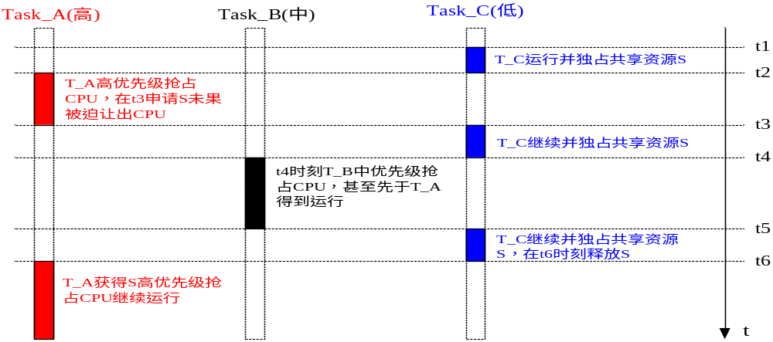
4.3 互斥型信号量和任务优先级反转
任务优先级的反转现象
是指在剥夺式OS中，当任务以独占方式使用共享资源时，低优先级的任务可能先于高优先级任务得到系统调度而运行的现象。
山东科技大学 电信学院

Slide 46
4.3 互斥型信号量和任务优先级反转
任务优先级的反转现象分析
造成的结果：Task_B 优先于 Task_A 得到运行。
问题的严重性：如果Task_B之类的任务较多时，甚至会影响系统的设计目标。
原因：低优先级的任务独占共享资源，迫使高优先级任务因等待资源而让出CPU。
解决办法：暂时提升获得共享资源任务的优先级别，尽快释放共享资源，之后再恢复其原有的优先级别。
备注：决定任务得到运行的条件不仅仅是优先级，还有任务所需的资源。
山东科技大学 电信学院

Slide 47
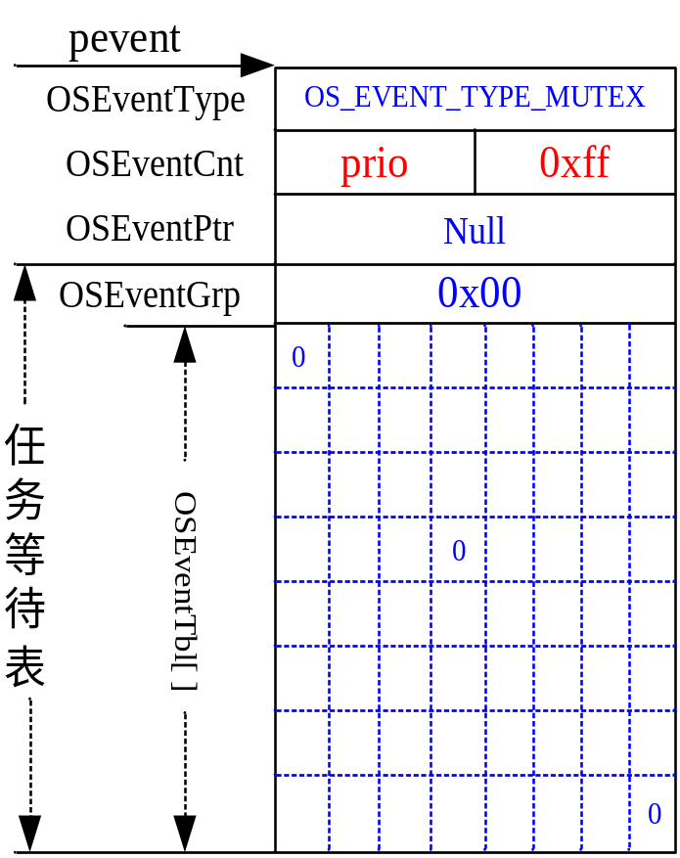
4.3 互斥型信号量和任务优先级反转
互斥型信号量（Mutex）
互斥型信号量是一个二值信号量，是一种处理“任务优先级反转”现象的特殊信号量，主要用于处理任务对共享资源独占问题。为此，“事件” 数据结构上有一些特约：
将OSEventCnt拆为了高8位（prio事件优先级）和低8位（资源标志）两个成员。
山东科技大学 电信学院

Slide 48
4.1 任务间的同步和事件控制块---（临时参考）
事件控制块（ECB）
uC/OS-II 使用ECB的数据结构统一描述三类事件（信号量、消息邮箱、消息队列）。
uC/OS-II 中的ECB数据结构如下：
typedef struct {
INT8U OSEventType; //事件类型
INT16U OSEventCnt; //计数信号量的计数器
void * OSEventPtr; //消息（消息队列）指针
INT8U OSEventGrp; //等待事件的任务组
INT8U OSEventTbl[OS_EVENT_TBL_SIZE]； //任务等待表
} OS_EVENT；
山东科技大学 电信学院

Slide 49
4.3 互斥型信号量和任务优先级反转
创建互斥型信号量
调用系统函数OSMutexCreate( )创建互斥型信号量，其原型如下：
OS_EVENT * OSMutexCreate(
INT8U prio, //信号量优先级别
INT8U *err //函数结果状态信息
);
函数操作说明：①该函数从空事件控制块队列（OSEventFreeList）获得一个ECB，并将其初始化（初始化后的数据情况见前页插图）；②用户查看 *err 可知道本函数的执行结果（OS_NO_ERR）；③用户通过本函数返回的事件指针来使用该 “信号” 。
山东科技大学 电信学院

Slide 50
4.2 信号量及其操作----（临时参考）
信号量的操作 ---- 创建信号量
信号量操作系统函数定义在 OS_SEM.C 文件。
在使用信号量之前，必须创建信号量。
创建信号量系统函数的原型：
OS_EVENT * OSSemCreate(
INT16U cnt //信号量计数初值
)
功能：从OSEventFreeList中申请一个ECB，并进行初始化（用cnt初始化ECB(Sem)->OSEventCnt）；返回一个已初始化的 ECB 的指针。
山东科技大学 电信学院

Slide 51
4.3 互斥型信号量和任务优先级反转
创建互斥型信号量
调用系统函数OSMutexCreate( )创建互斥型信号量注意事项：
1、不支持在ISR中创建互斥信号量；否则，创建失败且返回出错信息 *err = OS_ERR_CREATE_ISR
2、指定的互斥信号量优先级不能与其它任务冲突；否则，创建失败且返回出错信息 *err = OS_PRIO_EXIST
3、指定的优先级要合法，否则，创建失败且返回出错信息 *err = OS_PRIO_INVALID
4、如果信号量创建失败，创建函数返回事件的指针为空（即 = Null）
5、正确创建了互斥信号量，函数返回一个 ECB 指针，且 *err = OS_NO_ERR
山东科技大学 电信学院

Slide 52
4.3 互斥型信号量和任务优先级反转
请求互斥型信号量
当任务要访问一个独占共享资源时，要先调用系统函数OSMutexPend( )函数申请相应的互斥信号量；其原型如下：
void OSMutexPend(
OS_EVENT * pevent , //信号量指针
INT16U timeout, //等待时间
INT8U *err //函数结果状态信息
);
山东科技大学 电信学院

Slide 53
4.2 信号量及其操作----（临时参考）
信号量的操作 ---- 请求信号量
请求信号量系统函数的原型：
void OSSemPend(
OS_EVENT * pevent, //信号量指针指示申请目标
INT16U timeout, //等待限时，OS Tick 数
INT8U *err ); //函数执行情况
备注：①参数 timeout 用于约定本任务等待申请信号量的时限，单位是Tick；当等待超时时，本任务被uC/OS-II直接转入就续状态。当该参数为 0 时，含义为无限时等待。②通过查阅 *err 参数可知函数的执行情况。
操作：如果信号量有效（ ECB(Sem)->OSEventCnt > 0），则OSEventCnt--，本任务goon；否则，将申请的事件的ECB->OSEventGrp及OSEventTbl[ ]相应位置1，本Task转入Wait状态并执行OS_Sched( )。
山东科技大学 电信学院

Slide 54
4.3 互斥型信号量和任务优先级反转
请求互斥型信号量
调用系统函数OSMutexPend( )申请互斥型信号量注意事项：
1、不支持在ISR中申请互斥信号量；否则，申请失败且返回出错信息 *err = OS_ERR_PEND_ISR
2、申请的互斥信号量必须存在；否则，申请失败且返回出错信息 *err = OS_ERR_PEVENT_NULL
3、指定的事件要是互斥信号量，否则，申请失败且返回出错信息 *err = OS_ERR_EVENT_TYPE
4、申请到了互斥信号量，*err = OS_NO_ERR
5、如果信号量未申请到，本任务则进入 “等待” 状态。
山东科技大学 电信学院

Slide 55
4.3 互斥型信号量和任务优先级反转
发送互斥型信号量
调用系统函数OSMutexPost( )发送（释放）互斥型信号量，其原型如下：
INT8U OSMutexPost(
OS_EVENT * pevent //信号量指针
);
山东科技大学 电信学院

Slide 56
4.3 互斥型信号量和任务优先级反转
发送互斥型信号量
调用系统函数OSMutexPost( )释放互斥型信号量注意事项：
1、不支持在ISR中释放互斥信号量；否则释放失败且函数返回OS_ERR_POST_ISR
2、释放的互斥信号量必须存在；否则释放失败且函数返回OS_ERR_PEVENT_NULL
3、释放的事件要是互斥信号量，否则释放失败且函数返回OS_ERR_EVENT_TYPE
4、只能释放自己的信号，否则释放失败且函数返回OS_ERR_NOT_MUTEX_OWNER
5、正确释放了互斥信号量，函数返回 OS_NO_ERR
山东科技大学 电信学院

Slide 57
4.3 互斥型信号量和任务优先级反转
删除互斥型信号量
可以调用系统函数OSMutexDel( )函数删除不再使用的互斥信号量；其原型如下：
OS_EVENT * OSMutexDel(
OS_EVENT * pevent , //信号量指针
INT8U opt, //删除方式选项
INT8U *err //函数结果状态信息
);
备注：函数返回删除事件的 “事件指针” ；当删除一个不存在的事件时，返回 Null 。
山东科技大学 电信学院

Slide 58
4.3 互斥型信号量和任务优先级反转
删除互斥型信号量
系统函数OSMutexDel( )删除互斥型信号量注意事项：
1、opt 参数含义：
OS_DEL_NO_PEND ----- 无申请等待任务时方删除。
OS_DEL_ALWAYS ----- 无条件直接删除，所有的等待任务皆转 入到ready 状态。
2、返回信息 *err 的含义：
OS_NO_ERR Mutex删除成功；
OS_ERR_DEL_ISR 不允许在ISR中进行删除
OS_ERR_INVALID_OPT 删除方式参数非法
OS_ERR_TASK_WAITING 还有等待该信号的任务
OS_ERR_EVENT_TYPE 指定的事件不是Mutex
OS_ERR_PEVENT_NULL 事件指针为空了
山东科技大学 电信学院

Slide 59
4.3 互斥型信号量和任务优先级反转
互斥型信号量应用举例
某系统中有 Task_A、Task_B 两个任务都要使用公共资源（例如UART），他们可以分别使用，但不能同时使用；Task_A、Task_B 两任务的优先级之间还存在许多中间优先级的任务；例如：Prio(Task_A) = 3 , Prio(Task_B) = 20 , 优先级在 [3,20] 之间还存在5个任务 Task_1,Task_2,……,Task_5，有可能引起优先级反转。
使用互斥信号量的方法解决此问题。
山东科技大学 电信学院

Slide 60
互斥信号量的应用举例 ----- 主函数部分
……
OS_EVENT * UART_Flag; //声明信号量
INT8U err; //声明全局状态变量
……
void main (void)
{
OSInit();
UART_Flag = OSMutexCreate(2,&err); //创建互斥信号量
OSTaskCreate(Task_A,……,3); //创建任务A
OSTaskCreate(Task_B,……,20); //创建任务B
OSTaskCreate(Task_1,……,6);
……
OSTaskCreate(Task_5,……,18);
OSStart();
}
山东科技大学 电信学院

Slide 61
互斥信号量的应用举例 ----- 任务部分
void Task_A(void *pdata)
{ ……;
for (;;) //任务体A
{ OSMutexPend(UART_Flag,0,&err); //请求信号量UART_Flag
Function(UART); //使用信号量UART_Flag
OSMutexPost(UART_Flag); //发送信号量UART_Flag
OSTimeDly(nnnn); // Task_A 延时 nnnn 个时钟节拍
}
}
void Task_B(void *pdata)
{ ……;
for (;;) //任务体B
{ OSMutexPend(UART_Flag,0,&err); //请求信号量UART_Flag
Function(UART); //使用信号量UART_Flag
OSMutexPost(UART_Flag); //发送信号量UART_Flag
OSTimeDly(mmm); // Task_B 延时 mmm 个时钟节拍
}
}
山东科技大学 电信学院

Slide 62
第4章 目录
1、 任务间的同步和事件控制块
2、 信号量及其操作
3、互斥型信号量和任务优先级反转
4、消息邮箱及其操作
5、消息队列及其操作
山东科技大学 电信学院

Slide 63
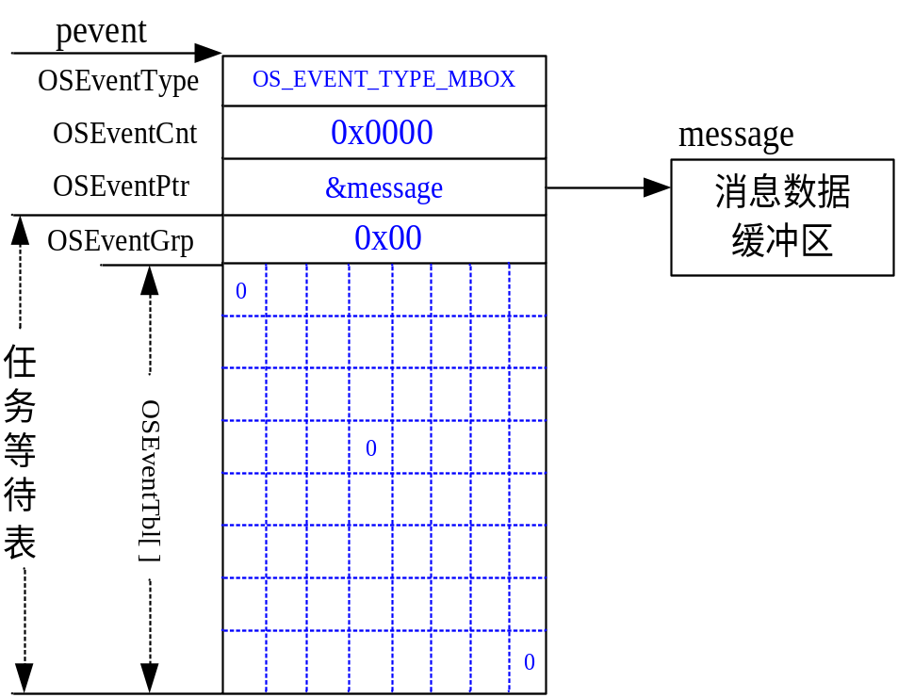
4.4 消息邮箱及其操作
消息邮箱（Mbox）
它的主要功能就是用于在任务间传递一个数据；还要为操作系统管理事件和任务提供一些参数。结构如下：
消息邮箱使用传递变量指针的手段在任务之间进行通信。
山东科技大学 电信学院

Slide 64
4.4 消息邮箱及其操作
消息邮箱的操作 ---- 创建消息邮箱
可以调用系统函数OSMboxCreate( )函数创建消息邮箱；其原型如下：
OS_EVENT * OSMboxCreate(
void * msg // 消息指针
);
备注：
1、形参 msg 是一个要在任务间传递的变量指针；
2、当创建消息邮箱成功时，返回消息邮箱指针；
3、消息邮箱创建失败时，返回一个 Null 。
山东科技大学 电信学院

Slide 65
4.4 消息邮箱及其操作
消息邮箱的操作 ---- 向消息邮箱发送消息
可以调用系统函数OSMboxPost( )函数向消息邮箱发送消息；其原型如下：
INT8U OSMboxPost(
OS_EVENT * pevent, //消息邮箱指针
void * msg // 消息指针
);
备注：
1、形参 msg 是一个要在任务间传递的变量指针；
2、形参 pevent 是消息邮箱指针；
山东科技大学 电信学院

Slide 66
4.4 消息邮箱及其操作
消息邮箱的操作 ---- 向消息邮箱发送消息
向消息邮箱发送消息系统函数OSMboxPost( )返回值含义：
1、OS_NO_ERR ---- 消息发送成功；
2、 OS_MBOX_FULL ---- 不能向满邮箱在发送消息；
3、OS_ERR_EVENT_TYPE ---- 指定的事件不是消息邮箱类型；
4、OS_ERR_PEVENT_NULL ---- 不能向不存在的消息邮箱发送消息；
5、OS_ERR_POST_NULL_PTR ---- 消息缓冲区不能为空；
山东科技大学 电信学院

Slide 67
4.4 消息邮箱及其操作
消息邮箱的操作 ---- 请求消息邮箱
所谓的 “请求消息邮箱” 就是等待一个消息传送到消息邮箱，或取得一个消息数据。请求消息邮箱函数原型：
void *OSMboxPend (
OS_EVENT *pevent, //消息邮箱指针
INT16U timeout, //等待时限
INT8U *err //函数执行信息
);
当返回值 != Null 时，返回值就是一个预期消息的指针；
当返回值 =Null 时，意味着未得到消息，此时uC/OS-II执行OS_Sched()；可能消息未准备好，或指示的事件出错、超时等，此时函数直接返回，用户应查阅 *err的状态。
山东科技大学 电信学院

Slide 68
4.4 消息邮箱及其操作
消息邮箱的操作 ---- 请求消息邮箱
err 是本函数执行状态的返回值，*err 的值含义：
OS_NO_ERR ---- 请求成功，得到目标数据；
OS_TIMEOUT ---- 超时，未得到目标数据；
OS_ERR_EVENT_TYPE ---- 无效的事件类型；
OS_ERR_PEND_ISR ---- 不支持ISR中的消息邮箱请求；
OS_ERR_PEVENT_NULL ---- 指定的事件为空（不存在）；
山东科技大学 电信学院

Slide 69
4.4 消息邮箱及其操作
消息邮箱的操作 ---- 删除消息邮箱
对一个不再使用的消息邮箱要及时删除以释放资源。其函数原型为：
OS_EVENT *OSMboxDel(
OS_EVENT *pevent, //消息邮箱指针
INT8U opt, //删除方式选项
INT8U *err //函数执行信息
);
函数参数说明：
1、opt == OS_DEL_NO_PEND 如果没有等待任务时删除邮箱；
2、opt == OS_DEL_ALWAYS 无条件删除又向，所有等待该事件的任务急转到就绪状态；
山东科技大学 电信学院

Slide 70
4.4 消息邮箱及其操作
消息邮箱的操作 ---- 删除消息邮箱
err 是本函数执行状态的返回值，*err 的值含义：
OS_NO_ERR ---- 函数成功，指定的邮箱被删除；
OS_INVALID_OPT ---- 删除方式数据错；
OS_ERR_EVENT_TYPE ---- 欲删除的事件类型不是邮箱；
OS_ERR_DEL_ISR ---- 不支持ISR中的消息邮箱删除操作；
OS_ERR_PEVENT_NULL ---- 指定的事件为空（不存在）；
OS_ERR_TASK_WAITING ---- 邮箱中还有等待任务；
山东科技大学 电信学院

Slide 71
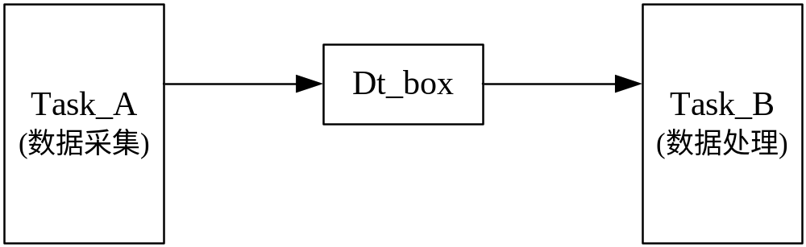
4.4 消息邮箱及其操作
消息邮箱的应用举例
某应用系统含有 “数据采集” 任务 Task_A 和 “数据处理” 任务 Task_B ；Task_A 周期性的定时采集数据，用消息邮箱的方式将数据传送到Task_B处理。
山东科技大学 电信学院

Slide 72
消息邮箱的应用举例
INT16U zql_data; //存放AD转换后的数据
OS_EVENT * Dt_box; //消息邮箱指针
void main(void)
{
OSInit();
Dt_box = OSMboxCreate(void * 0); //创建(空)消息邮箱
OSTaskCreate(Task_A,…); //创建 Task_A
OSTaskCreate(Task_B,…); //创建 Task_B
OSStart();
}
山东科技大学 电信学院

Slide 73
消息邮箱的应用举例
void Task_A(void * pdata) // 采集数据任务
{ for (;;)
{ ……; // 启动A/D转换
zql_data = GetAD(); // 得到一次转换数据
OSMboxPost(Dt_box,&zql_data); // 将zql_data数据发送到消息邮箱
OSTimeDlyHMSM(0,0,1,0) // 定时 1 秒
}
}
void Task_B(void * pdata) // 处理数据任务
{ INT16U * data_B;
for (;;)
{ ……; // 其他业务
data_B = OSMboxPend(Dt_box,0,&err); // 等待从Dt_box邮箱中取得数据
……； // 处理data_B数据
}
}
山东科技大学 电信学院

Slide 74
第4章 目录
1、 任务间的同步和事件控制块
2、 信号量及其操作
3、互斥型信号量和任务优先级反转
4、消息邮箱及其操作
5、消息队列及其操作
山东科技大学 电信学院

Slide 75
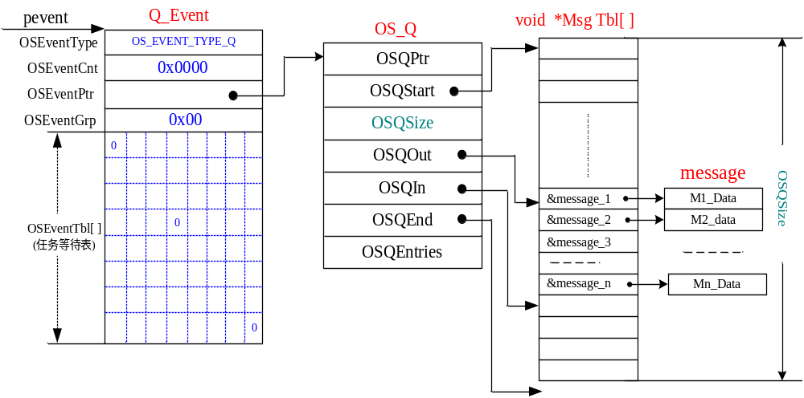
4.5 消息队列及其操作
消息队列（Q）
消息队列是uC/OS-II的对象，用于任务或ISR向其他任务传送多条数据；消息队列由 4 部分组成：ECB、OS_Q（队列控制块）、void * Msg Tbl[ ]、Message。

Slide 76
4.5 消息队列及其操作
消息队列 ---- 队列控制块（OS_Q）
消息队列相当于共用一个等待任务列表的消息邮箱数组。结构核心增加了 “队列控制块” （OS_Q），它是一个数据结构，用于描述和控制消息指针数组，结构定义如下（7个成员）：
typedef struct os_q
{ struct os_q *OSQPtr; /* 空OS_Q表中的 “链项” ，仅用于空OS_Q链表管理 */
void **OSQStart; /* 消息指针数组的起始指针 */
void **OSQEnd; /* 消息指针数组的结束指针 */
void **OSQIn; /* 新消息指针插入队列的指针 */
void **OSQOut; /* 待读出消息指针的指针 */
INT16U OSQSize; /* 队列长度（最多可缓冲的消息数） */
INT16U OSQEntries; /* 队列中当前的消息数 */
} OS_Q; /* 队列控制块 */
山东科技大学 电信学院

Slide 77
4.5 消息队列及其操作
消息队列 ---- 队列控制块（OS_Q）
消息队列相当于共用一个等待任务列表的消息邮箱数组。结构核心增加了 “队列控制块” （OS_Q），其各乘员参数含义：
参数 | 说明
OSQPtr | 仅用于在OSQFreeList中OS_Q的链接管理；
OSQStart | 指向用户预定义的指针数组的指针；（静态）
OSQSize | 用户预定义的指针数组的长度；<= 65535
OSQOut | 下一个被取出消息的 “消息指针”（的指针） ；（动态）
OSQIn | (队列) 一条新消息指针的插入位置（指针）；（动态）
OSQEnd | 消息队列数组结束单元的 next 单元指针；（静态）
OSQEntries | 消息队列中当前的消息个数；{ 0,1,…,OSQSize }
山东科技大学 电信学院

Slide 78
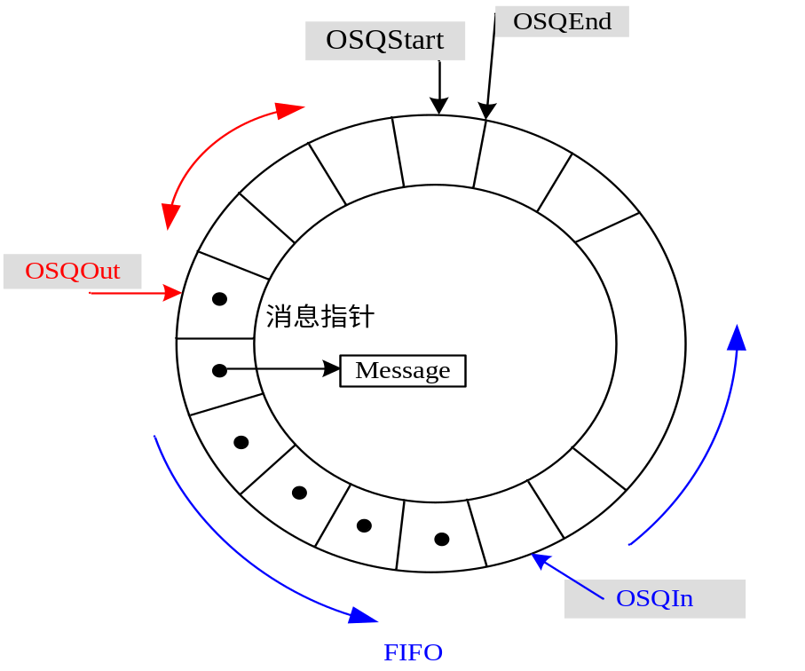
4.5 消息队列及其操作
消息队列 ---- 消息指针数组（void *MsgTbl[ ]）
消息指针数组物理结构上仅仅是个数组，在OS_Q的控制下可以表现为 FIFO(队列) 或 LIFO(堆栈) 两种形式。
消息队列表现为FIFO方式时，OSQIn是队列的写入端，OSQOut是队列的读出端；
表现为LIFO方式时， OSQOut既是队列的写入端，也是队列的读出端；
消息队列以何种方式（FIFO / LIFO）表现是通过不同的系统函数实现的；
山东科技大学 电信学院

Slide 79
4.5 消息队列及其操作
消息队列的操作 ---- 创建消息队列
创建消息队列，首先要定义一个 “消息队列” 中使用的消息指针数组；创建消息队列系统函数原型：
OS_EVENT *OSQCreate (void **start, INT16U size)
参数说明：
**start 是消息指针数组的地址指针；
size 是消息指针数组的长度。
消息指针数组必须声明为 void指针数据类型。
消息队列创建方法：
……
OS_EVENT *My_Q;
void *MyMsgPtr[ MSIZE ];
……
My_Q = OSQCreate(&MyMsgPtr[0],MSIZE);
……
山东科技大学 电信学院

Slide 80
4.5 消息队列及其操作
消息队列的操作 ---- 向消息队列发送消息
有两种向消息队列发送消息的方法；OSQPost( ) --- 从OSQIn指向位置向Q发送消息到，实现一个FIFO型的消息队列；OSQPostFront( ) --- 从OSQOut指向位置向Q发送消息，实现一个LIFO型的消息队列；这两个系统函数原型分别为：
INT8U OSQPost (OS_EVENT *pevent, void *msg)
INT8U OSQPostFront (OS_EVENT *pevent, void *msg)
参数说明：pevent ---- Q 事件指针；msg ---- 传递的消息指针
山东科技大学 电信学院

Slide 81
4.5 消息队列及其操作
消息队列的操作 ---- 向消息队列发送消息
INT8U OSQPost (OS_EVENT *pevent, void *msg)
INT8U OSQPostFront (OS_EVENT *pevent, void *msg)
两个向消息队列发送消息的系统函数，其返回值及其含义：
OS_NO_ERR ---- 函数正确执行，消息传送成功；
OS_Q_FULL ---- 消息指针数组已满，本次传送不成功；
OS_ERR_EVENT_TYPE ---- 事件指针指定的必须是一个 Q 事件；
OS_ERR_PEVENT_NULL ---- 事件指针不能为Null；
OS_ERR_POST_NULL_PTR ---- 不允许谎传消息（msg ==(void *) 0）
山东科技大学 电信学院

Slide 82
4.5 消息队列及其操作
消息队列的操作 ---- 请求消息队列
用户可以使用 OSQPend( ) 系统函数请求消息队列，其目的是为了从消息队列中获取消息。该函数的原型如下：
void *OSQPend (OS_EVENT *pevent, INT16U timeout, INT8U *err)
入口参数说明：pevent ---- Q 事件指针；
timeout ---- 等待时间限制；
err ---- 函数执行状况；
出口参数：正常情况返回一个消息指针，*err = OS_NO_ERR ；
若请求函数出错，则返回 Null；*err带出具体出错值；
山东科技大学 电信学院

Slide 83
4.5 消息队列及其操作
消息队列的操作 ---- 请求消息队列
使用 OSQPend( ) 系统函数请求消息队列，若消息队列中有可用消息，则从消息队列中获取消息后，返回消息指针。若消息队列中没有可用消息，修改一些系统状态值后挂起本任务并进行一次 OS_Sched( )。
这个挂起的任务有两种激活途径：请求的消息已生成或等待超时。
备注：OSQPend( ) 固定地从 OS_Q->OSQOut 指向位置读取消息。
山东科技大学 电信学院

Slide 84
4.5 消息队列及其操作
消息队列的操作 ---- 请求消息队列
山东科技大学 电信学院

Slide 85
4.5 消息队列及其操作
消息队列的操作 ---- 查询消息队列（略）
山东科技大学 电信学院

Slide 86
4.5 消息队列及其操作
消息队列的操作 ---- 清空消息队列
任务中可以使用 OSQFlush( ) 系统函数清空指定的消息队列；该函数的原型如下：
INT8U OSQFlush (OS_EVENT *pevent) ；
备注：主要动作
OS_Q->OSQIn = OSQStart;
OS_Q->OSQOut = OSQStart;
OS_Q->OSQEntries = 0;
山东科技大学 电信学院

Slide 87
4.5 消息队列及其操作
消息队列的操作 ---- 删除消息队列
对于系统中不再使用的消息队列，可以使用系统函数 OSQDel( ) 删除指定的消息队列；函数原型：
OS_EVENT *OSQDel (
OS_EVENT *pevent, //欲删除的Q事件指针
INT8U opt, //删除方式选项
INT8U *err)； //本函数运行效果
入口参数说明：opt ---- 删除方式选项；
1、opt == OS_DEL_NO_PEND Delete the queue ONLY if no task pending.
2、opt == OS_DEL_ALWAYS Deletes the queue even if tasks are waiting. In this case, all the tasks pending will be readied.
山东科技大学 电信学院

Slide 88
4.5 消息队列及其操作
消息队列的操作 ---- 删除消息队列
OS_EVENT *OSQDel (
OS_EVENT *pevent, //欲删除的Q事件指针
INT8U opt, //删除方式选项
INT8U *err)； //本函数运行效果
返回值说明：err ---- 与定义的INT8U类型变量指针；
1、正确删除了消息队列时，函数返回Null，同时*err = OS_NO_ERR
2、*err 为 OS_ERR_DEL_ISR、OS_ERR_INVALID_OPT、OS_ERR_TASK_WAITING、OS_ERR_EVENT_TYPE、OS_ERR_PEVENT_NULL 时都意味着消息队列删除未成功，*err 表明了不成功的原因。
山东科技大学 电信学院

Slide 89
4.5 消息队列及其操作
OS_STK Task0Stk [TaskStkLengh]; //Task0的堆栈
OS_STK Task1Stk [TaskStkLengh]; //Task1 的堆栈
OS_STK Task2Stk [TaskStkLengh]; //Task2 的堆栈
OS_EVENT *Test_Event; //创建事件指针
void Task0(void *pdata); //Task0
void Task1(void *pdata); //Task1
void Task2(void *pdata); //Task2
char *Send_Str="消息发送完毕\n";
char *Send_Str2="收到消息\n";
void *MyMessagePtr[10];//创建消息数组
int main (void)
{
OSInit ();
Test_Event=OSQCreate(&MyMessagePtr[0],10); // 初始化消息队列
OSTaskCreate (Task0,(void *)0, &Task0Stk[TaskStkLengh - 1],4);
OSTaskCreate (Task1,(void *)0, &Task1Stk[TaskStkLengh - 1], 5);
OSTaskCreate (Task2,(void *)0, &Task2Stk[TaskStkLengh - 1],3);
OSStart ();
return 0;
}
山东科技大学 电信学院

Slide 90
void Task0 (void *pdata)
{
char *Send_task0="任务0发送的消息";
INT8U result;
pdata = pdata;
while (1)
{
result= OSQPost(Test_Event,Send_task0);//任务0向数据队列发送消息
if(result==OS_NO_ERR)
{
printf("任务0发送成功\n");
}
else if(result==OS_Q_FULL)
{
printf("任务0发送时，队列已满\n");
}
OSTimeDly(20);
}
}
山东科技大学 电信学院

Slide 91
void Task1 (void *pdata)
{
char *Send_task1="任务1发送的消息!\n";
INT8U result;
pdata=pdata;
while(1)
{
result= OSQPost(Test_Event,Send_task1);//任务1向数据队列发送消息
if(result==OS_NO_ERR)
{
printf("任务1发送成功\n");
}
else if(result==OS_Q_FULL)
{
printf("任务1发送时，队列已满\n");
}
OSTimeDly(45);
}
}
山东科技大学 电信学院

Slide 92
void Task2 (void *pdata)
{
char *ss;
pdata=pdata;
while(1)
{
ss=OSQPend(Test_Event,0,&err);//任务2从队列中获取消息
printf(ss);//将获取的消息打印出来
OSTimeDly(5); //将此值改成500后，再次编译看看运行结果会怎样。
}
}
山东科技大学 电信学院

Slide 93
本章小结
任务的 “行为同步” ---- 即系统中多个任务间的操作配合和协调关系。
实现任务行为同步的技术手段：任务间的事件通信。
将申请事件的任务称为“被控任务”，将发送事件的任务称为“主控任务”。
被控方申请不到事件时，进入到“等待”状态，申请到事件时即进入到“就绪态”，由操作系统根据优先级等条件调度任务的运行。
控制方可通过发送事件实现对被控任务的运行控制。
ISR 可以发送事件（相当于主控任务），但不能申请事件；（中断的一般处理方法）
山东科技大学 电信学院

Slide 94
本章小结
Sem 事件主要应用于无参数传递的任务同步控制。
Mutex 事件是一种特殊的二值信号量事件，主要用于解决系统共享资源竞争问题和任务“优先级反转”的问题。
Mbox/Q 事件主要应用于有参数传递的任务同步控制。
二值信号量/消息邮箱事件都不允许事件积压！未及时响应的事件将会被覆盖；（也不是绝对的不允许，如显示）
计数信号量/消息队列事件具有一定深度的缓冲能力。主要用于解决突发性、非周期事件的场合。
其控制方式一般为：被控方事件处理速度较快，经常处于“饥饿”等待状态，一旦得到事件，会在下次事件到达前处理完本次事件。
山东科技大学 电信学院

Slide 95
本章小结
全局变量的使用，可以实现数据的传送，但不支持行为同步控制。
使用“信号”/“消息”在任务间进行状态或参数传递时，“事件指针变量”、“消息缓冲区”、“消息指针数组”等，可以使用全局变量，也可以使用“尚活”任务的局部变量，还可以使用静态变量（周航慈）；但（我）建议最好还是使用----全局变量。
消息队列（Q）中使用的消息缓冲区许多情况下使用“动态分配的内存块”实现；消息缓冲区管理起来更方便。
当任务间传送的数据长度不大于 4B 时，可以巧妙地使用Mbox/Q 中的消息指针成员/消息指针数组“夹带”实现传送。
山东科技大学 电信学院

Slide 96

举例：消息指针（消息邮箱） “夹带” ，传递真实数据。
OS_EVENT * Mybox;
......;
void Task_A( void *pdata)
{ INT32U Temp_A;
……; //在此段可以得到 Temp_A 的值
OSMboxPost(Mybox , (void *) Temp_A);
……;
}
void Task_B( void *pdata)
{ INT32U Temp_B;
INT8U err;
……;
Temp_B =(INT32U)(INT32U *) OSMboxPand(Mybox , 0,&err);
……; //在Temp_B 中可以得到 Task_A 传送来的值
}
备注：在此例子中，使用了Mybox 消息邮箱的 “消息指针” 成员传递了目标数据。
山东科技大学 电信学院

